Slide 1
Parcijala za početnike upute za studente odjela za germanistiku sveučilišta u zadru, a možda još nekome budu od koristi (SVAKAKO DA JE! UZ DOZVOLU AUTORICE STAVLJAMO NA RASPOLAGANJE I STUDENTICAMA/IMA TALIJANISTIKE! Hvala!)
studiram dvopredmetno:
kako ću upisati parcijalu?

Slide 2
prema pravilniku o studijima i studiranju sveučilišta u zadru, ako Nisam ISPUNIO UVJETE ZA UPIS VIŠE GODINE – PADAM GODINU. što sad?
Najprije MORAM ponovo upisati predmete koje nisam položio/la (e-mail → STUDENTSKA REFERADA), ali prvo da provjerim kada počinju upisi!
Potom MOGU predati zamolbu za parcijalu, tj. upis pojedinih predmeta iz više (naredne) godine studija do vrijednosti zbirno 30 ECTS bodova po semestru, što uključuje i ECTS bodove predmeta iz prethodne godine koji još nisu položeni (e-mail → TAJNIŠTVO ODJELA)
Ako nisam položio/la neki izborni predmet, a ponavljač sam, mogu ga zamijeniti drugim – to ću napisati na zamolbu za parcijalu uz posebnu napomenu da se radi o zamjeni (e-mail → TAJNIŠTVO ODJELA)

Slide 3
O ČEMU TREBAM VODITI RAČUNA?
Prvo da razjasnim nešto s prethodne stranice ove prezentacije – dakle ja MOGU, ali i NE MORAM upisivati predmete iz više godine studija!!! Bolje da razmislim prije nego donesem odluku:
Koliko predmeta mi je ostalo nepoloženo, pa ih moram ponovo upisati i slušati?
Hoću li stići pored tih predmeta slušati i učiti nešto novo?
Jer ako ne stignem položiti predmete iz parcijale, onda ću njih dogodine morati ponovo upisati i plaćati kao nepoložene ECTS... hmmm....
A možda da upišem samo par predmeta iz više godine, samo na jednom studiju, da se ne opteretim previše?
Jer ako ne položim ponavljačke predmete,
gubim studentska prava!!!

Slide 4
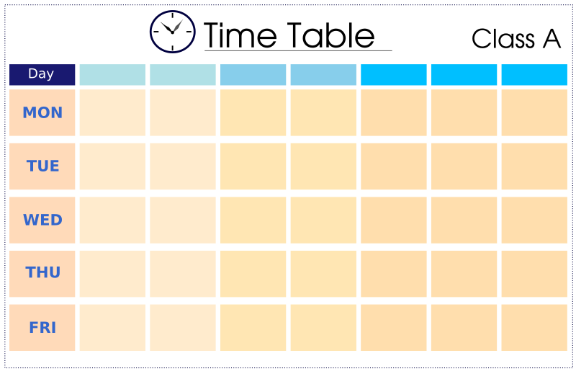
OK. RAZMISLIO/la SAM. PREDAT ĆU ZAMOLBU za zimski semestar. za ljetni se i tako predaje kasnije, tek u veljači, pa imam vremena do tada odlučiti hoću li je tražiti
A koje predmete mogu tražiti s više godine? Prvo da pogledam nove redove predavanja na mrežnim stranicama – tamo piše koji se predmeti izvode na Odjelu za germanistiku. Tamo ću provjeriti i preduvjete za upis pojedinih predmeta.
A bilo bi mudro provjeriti i sveučilišni raspored – da mi ne uleti predmet iz parcijale u koliziju!

Slide 5
Zamolba za PARCIJALU se predaje na obrascu koji je dostupan u tajništvu odjela
Čekaj, studiram dvopredmetno, stoga, ako želim upisati predmete iz više godine s oba studija, tada moram napisati dvije zamolbe za parcijalu i u svako tajništvo poslati zamolbu za taj studij. Ali, ako ću upisati predmete samo s jednog studija, onda drugom odjelu ne moram niti slati zamolbu!
Na Odjelu za germanistiku
→ obrazac se preuzima s mrežnih stranica Odjela, ispunjava
računalom i šalje na e-mail tajnice Odjela, čim se obavi upis u
referadi, a najkasnije do 7. listopada.
Na drugim odjelima je praksa slična, ali ne nužno i ista – zato ću prvo provjeriti upute na njihovim mrežnim stranicama

Slide 6
ISPUNIO/la SAM OBRAZAC ZA ZIMSKI SEMESTAR I POSLAO U TAJNIŠTVO. ŠTO SAD?
Pričekat ću da netko pregleda i odobri moju zamolbu. Nadam se da će mi odobriti sve što sam tražio/la ... hmmm... Nisam provjerio/la imaju li predmeti neke preduvjete za upis – a ništa, sad ću čekati odgovor.
Jučer sam predao/la zamolbu, nastava počinje uskoro, provjerit ću na Studomatu koji su mi predmeti odobreni.
Gle – na Studomatu vidim da sam upisan na te predmete!

Slide 7
znam već sve što ovdje piše, jer sam lani bio/bila na parcijali – nego što je meni sada činiti?
Ove godine sam ostvario/la uvjete za upis u višu godinu, ali imam položene (sve/neke) predmete s te godine s jednog/oba studija.
I ja se moram najprije upisati u novu akademsku godinu (e-mail → STUDENTSKA REFERADA)
Želim upisati neke predmete iz više godine, pa ću ispuniti zamolbu za parcijalu – idem potražiti obrazac na mrežnim stranicama, ne moram zato ići u tajništvo (e-mail → TAJNIŠTVO ODJELA)
Dan-dva kasnije ću provjeriti na Studomatu jesu li mi odobreni i upisani predmeti koje sam tražio.
Ah, što je dobro sve
rješavati online!

